Slide 1
厚GEM膜制作
-2014批国重基金结题报告
谢 宇 广
刘倩、颜嘉庆、张烜、牛顺利
高能物理研究所、探测器二组，国科大
2015-04-11

Slide 2
项目介绍
年限金额：2014-5～2015-4， 10万
方向：新型气体探测器
应用：大面积径迹室、中子探测
主要研究内容：
1. 陶瓷和Kapton基材厚GEM
2. 机械钻孔大面积厚GEM
3. 激光打孔大面积厚GEM
4. 进展总结及应用
本项目旨在针对国产厚GEM膜制作存在的技术和质量等不足和问题，开发大面积厚GEM膜快速制作工艺，开发陶瓷和Kapton等新基材厚GEM膜的成熟制作工艺，使国产厚GEM膜的制作达到批量生产和多样化的水平。

Slide 3
陶瓷和Kapton基材厚GEM
2013
基材 | 耐压性能 | 孔径 | 孔间距 | 板厚 | 批次 | 数量 | 成功情况
FR-4 | 1400V | 0.2/0.15 | 0.5/0.4 | 0.2/0.1 | 6 | >80 | √√√√√
PTFE (Teflon) | 1600V | 0.2 | 0.5 | 0.2 | 2 | >20 | √√√√√
Ceramic | 1200V | 0.2 | 0.5 | 0.2 | 3 | >30 | √√√
Kapton | 1800V | 0.2 | 0.5 | 0.2 | 3 | >30 | √√
2014
基材 | 耐压性能 | 孔径 | 孔间距 | 板厚 | 批次 | 数量 | 成功情况
FR-4 | 1400V | 0.2/0.15 | 0.5/0.4 | 0.2/0.1 | 6 | >80 | √√√√√
PTFE (Teflon) | 1600V | 0.2 | 0.5 | 0.2 | 2 | >20 | √√√√√
Ceramic | 1200V | 0.2 | 0.5 | 0.2 | 5 | >50 | √√√√
Kapton | 1800V | 0.2 | 0.5 | 0.2 | 5 | >50 | √√√√√

Slide 4
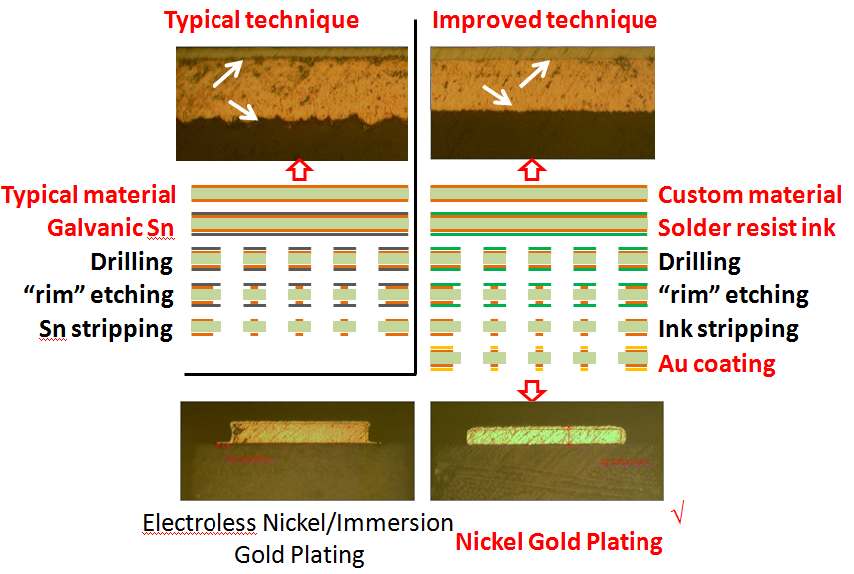
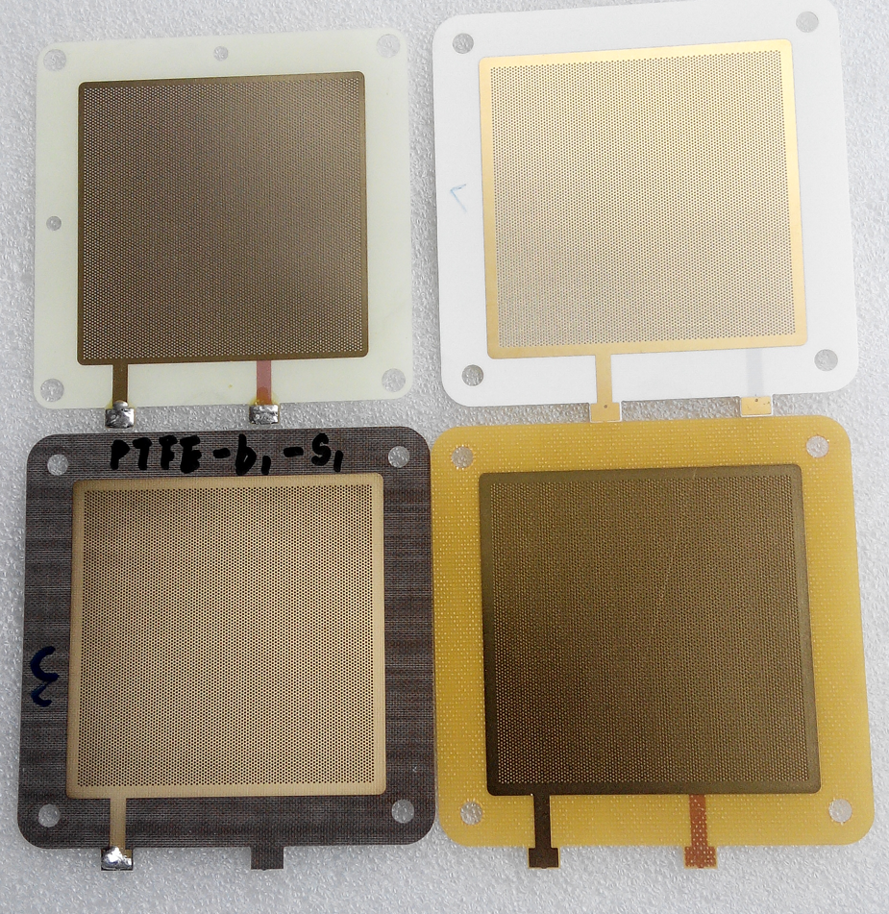
基于自主研发改进的厚GEM批量制作工艺，已经能够制作多种基材和结构尺寸的厚GEM。
不同基材在电气性能、耐腐蚀性和机械性能等方面存在差异，在厚GEM的制作细节上有关键的不同，以此才能够保证所有厚GEM的最终性能。
FR-4
Ceramic
基于机械打孔的不同基材厚GEM的成品率已经可达到80%，终合性能优良。
PTFE (Teflon)
Kapton

Slide 5
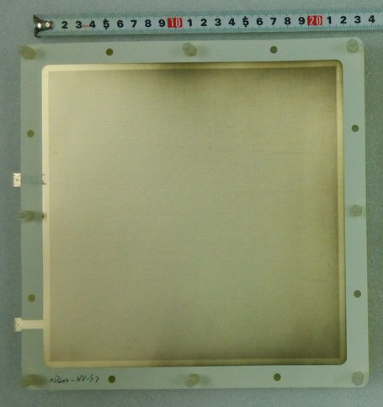
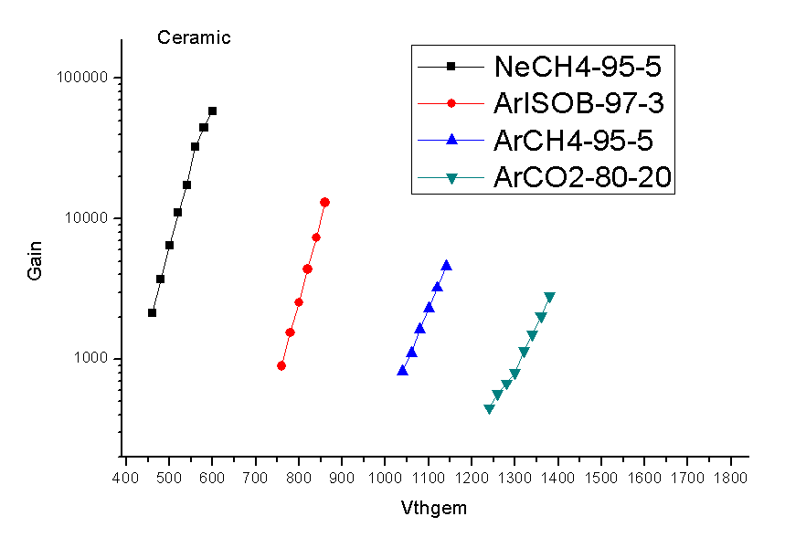
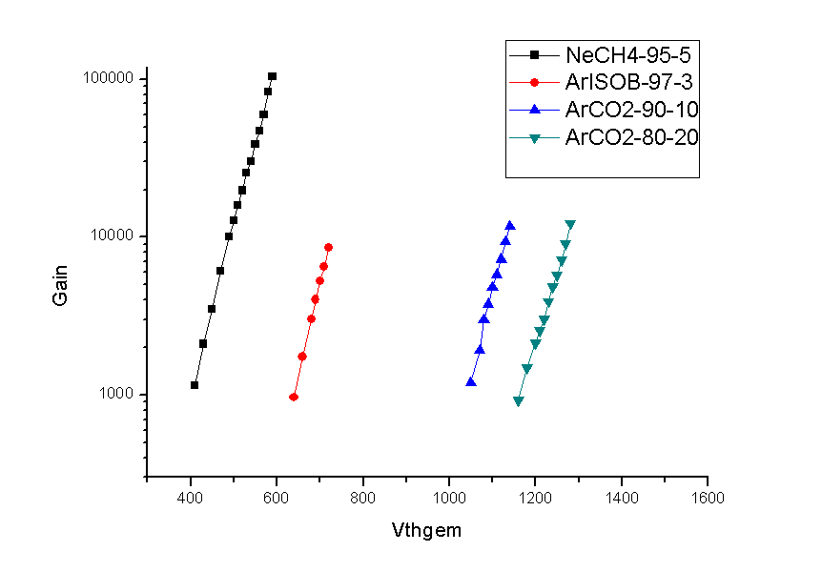
Ceramic
陶瓷基材对应用于中子探测具有低中子吸收和散射的优点，放气小、耐辐照。而其在Ar+CO2气体中的性能尤为重要，因为中子探测环境下，可燃气体成分基本禁止使用。
已为CSNS中子探测器研制了专用的厚GEM膜，最大已制作200×200的陶瓷厚GEM，增益足够，稳定性还需进一步提高。

Slide 6
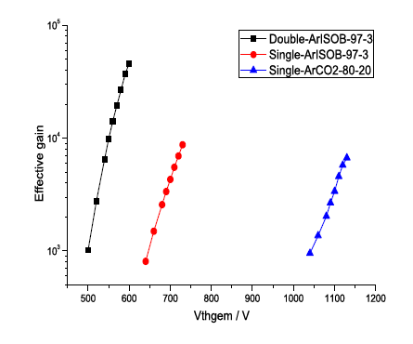
Kapton
Kapton基材最突出的优点是绝缘性能好，从而在相同的厚度、孔径和绝缘环尺寸条件下，耐压性能最高。基本上厚GEM的耐压性能越高，其增益性能也越好，其增益稳定性也越有保障。

Slide 7
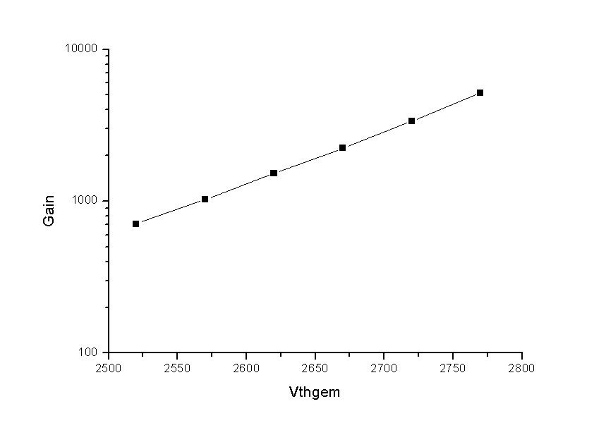
单层-单路电压电阻分配供压增益

Slide 8
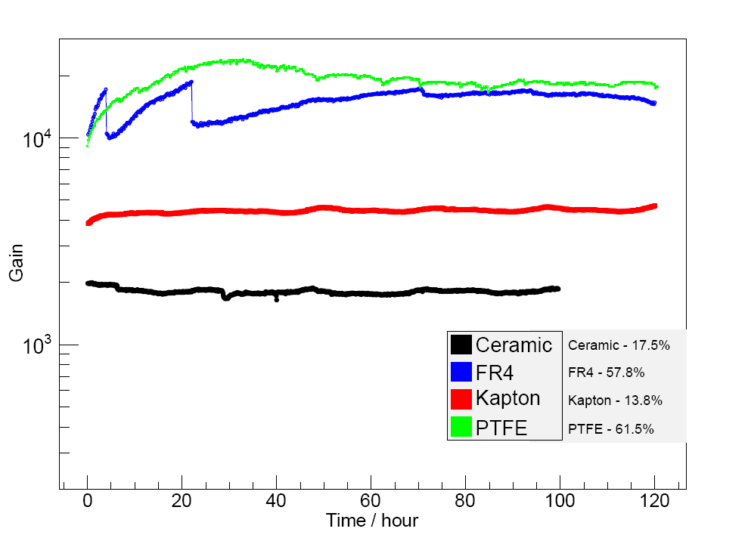
Longterm gain

Slide 9
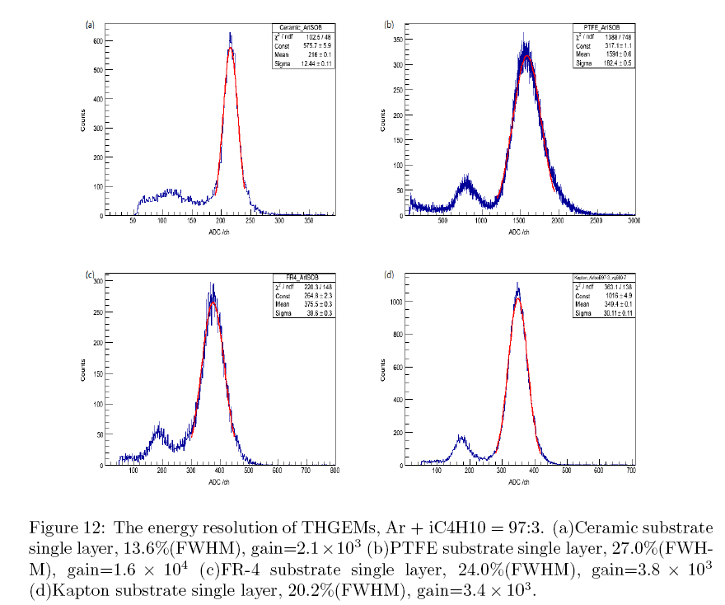
Energy resolution

Slide 10
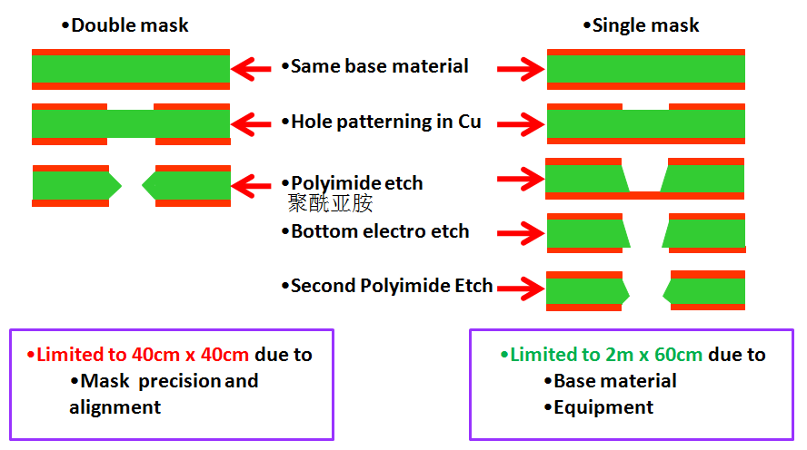
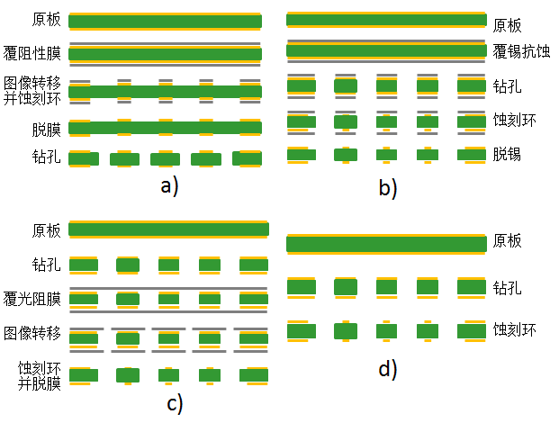
机械钻孔大面积厚GEM
GEM标准工艺
厚GEM工艺
GEM孔：掩膜化学腐蚀
基材：Kapton（必须）
厚GEM孔：PCB机械钻孔技术
基材：FR-4, G10, Ceramic, PTFE, Kapton

Slide 11
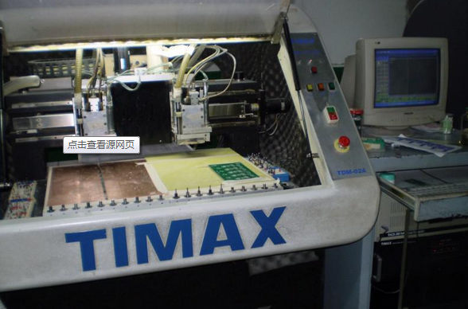
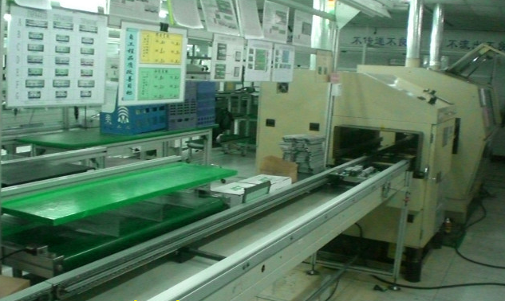
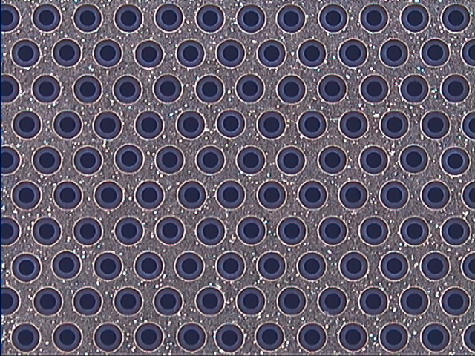
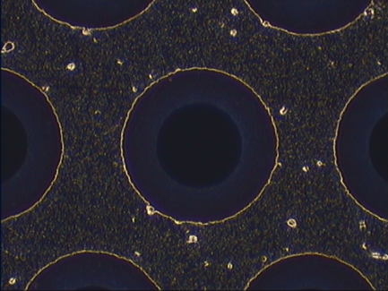
机械打孔加工能力受限于数控钻床本身的可加工尺寸。通常PCB工厂配备双头数控钻床，可加工最大单膜有效面积尺寸为1000×500mm^2。另一方面，PCB生产线的最大处理标准宽度是600mm，这也限制了单膜尺寸不能够再大。
从加工的厚GEM孔阵列精度来说，机械打孔机械钻孔
普通：孔径200um，孔间距500um
极限：孔径150um，孔间距400um
<=100um的孔径加工只应用于少量孔的场合，
制作厚GEM已根本不可行了。
实际上许多应用中，要求单膜大面积的
同时，并不要求孔间距很小，而是
mm水平的孔间距即可，这使得机械
打孔大面积厚GEM的制作成为可能。

Slide 12
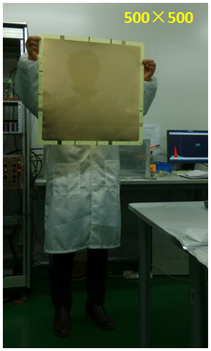
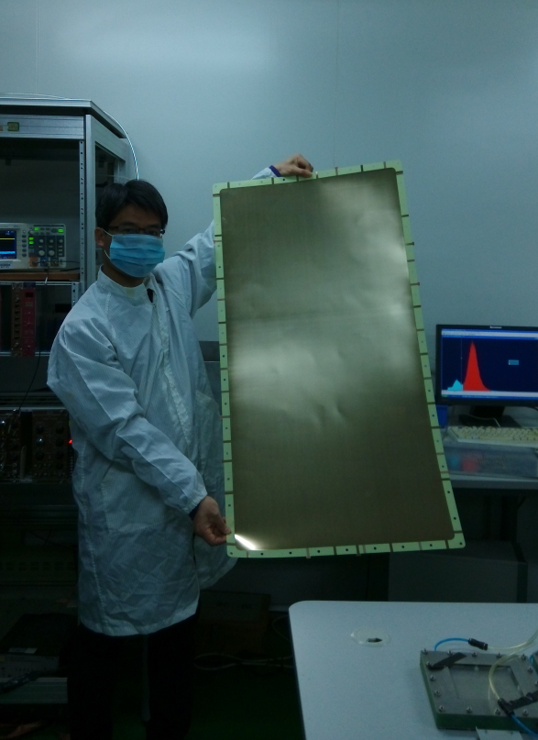
试制了两种大面积机械打孔厚GEM，绝缘环80um。
500×500，孔径0.3，孔间距1.0mm，单膜耗时：连续8.55小时！
1000×500，孔径0.3，孔间距1.5mm，单膜耗时：连续9.62小时！
1000×500

Slide 13
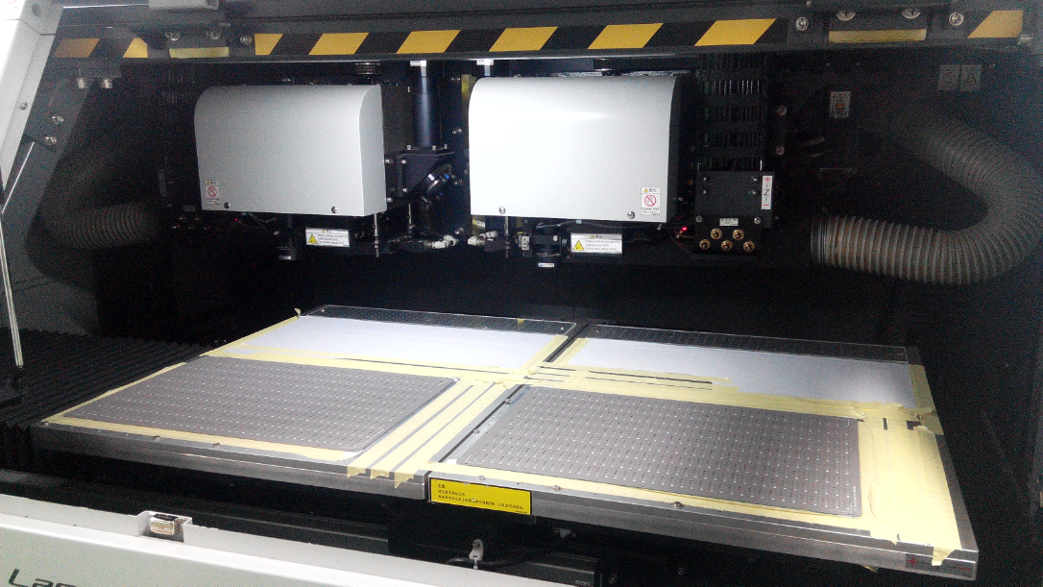
激光打孔大面积厚GEM
激光打孔具有精度高、打孔快速等特点，利用多头并行照射的方式，还可以将效率增加一倍，相对机械钻孔，整体速度可提高50～60倍！此技术也可应用于GEM膜的制作，只不过CERN没有发展此技术，而是发展了化学腐蚀技术。日本有不少GEM膜是基于激光打孔制作的。
激光可加工最大单膜有效面积尺寸为1200×600mm^2，但是光打孔是不能够完成膜的制作的，后续工艺仍然限制宽度只能在500mm左右。因此最大灵敏尺寸应该是1200×500mm^2

Slide 14
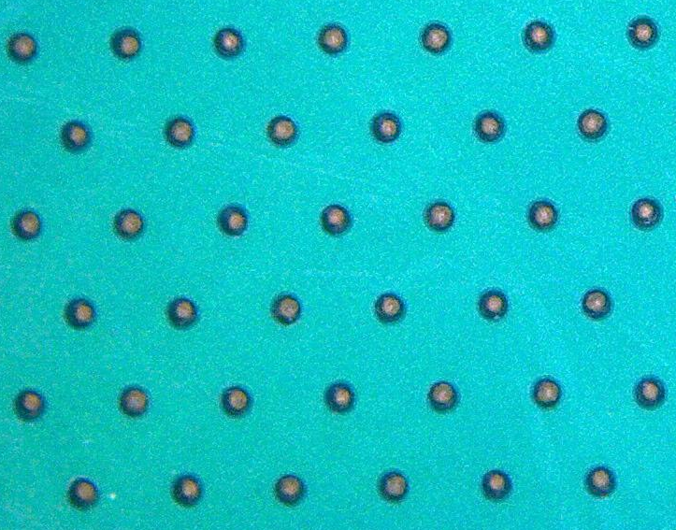
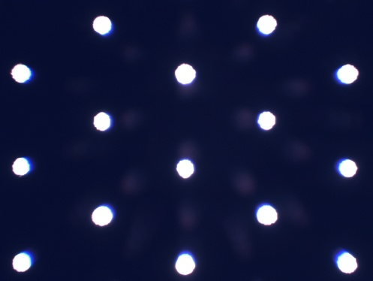
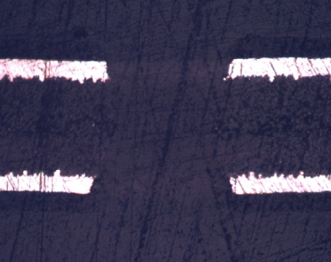
双面激光钻孔工艺
A1
A2
A3
双面激光打孔
A5
A6

Slide 15
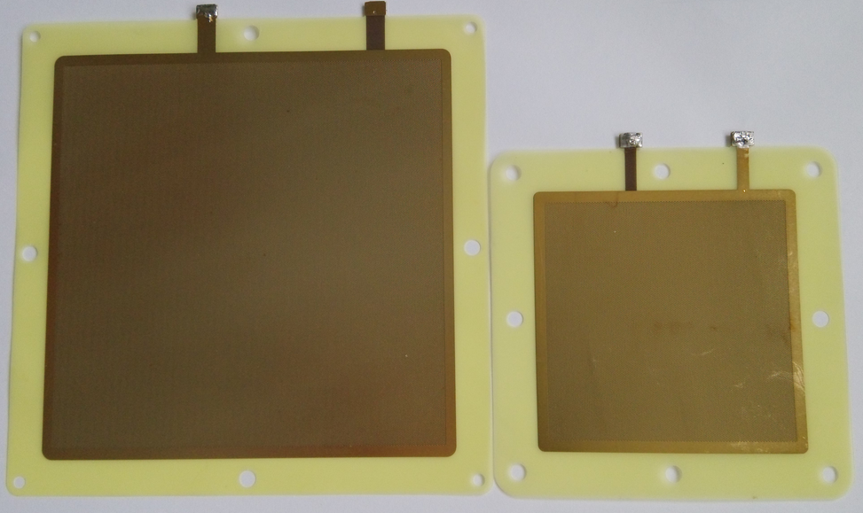
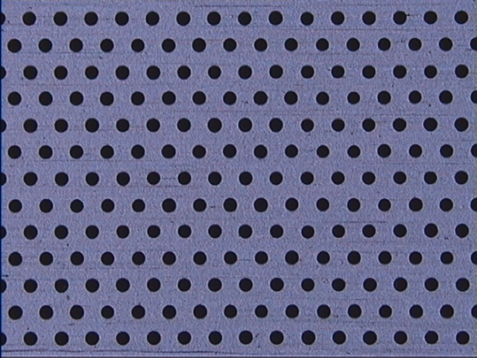
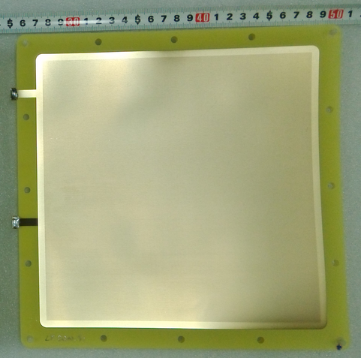
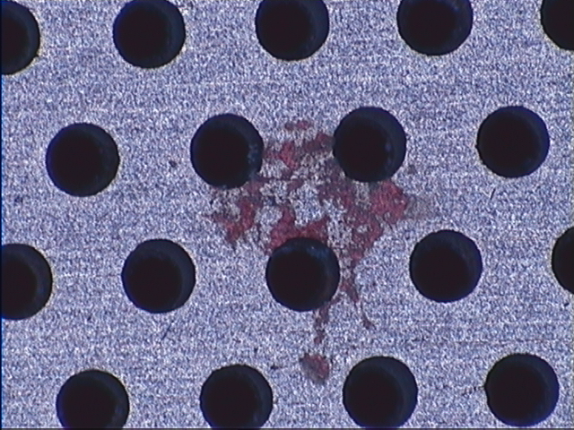
激光打孔已经制作了
60×60、100×100，及200×200的样品
性能良好，成品率有待提高， 500×500的样品正在加工中…

Slide 16
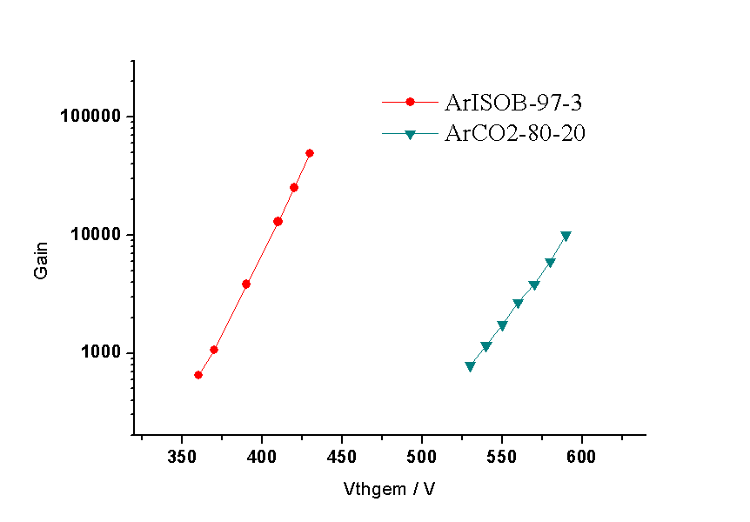
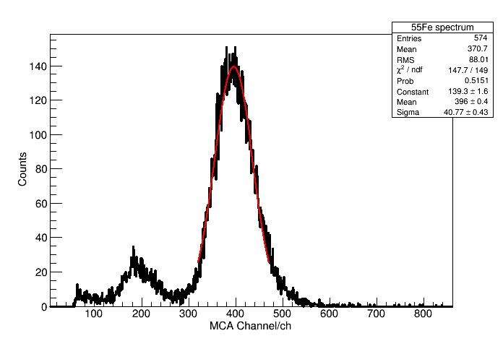
Laser THGEM, double layer
增益
能量分辨
24%@gain=4×10^3
>1×10^4@ArCO2=80:20
>5×10^4@ArISOB=97:3

Slide 17
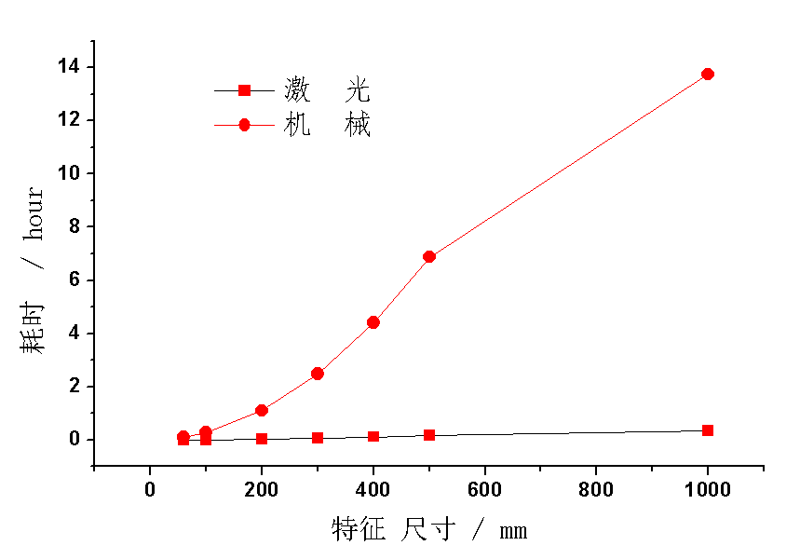
两种制作工艺加工速度对比
激光：0.10mm，300h/s, 18000h/min
机械：0.15mm, 200h/min; 0.2mm, 350h/min; 0.25mm, 500h/min;
以激光膜，孔0.10mm，孔间距0.3mm，机械膜，孔0.2mm，孔间距0.5mm对比：

Slide 18
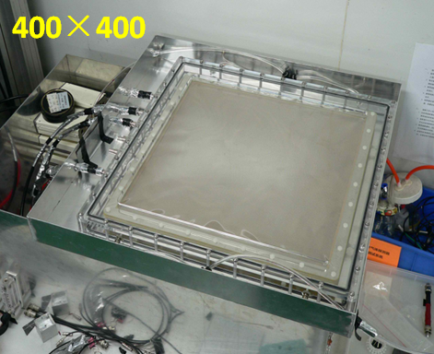
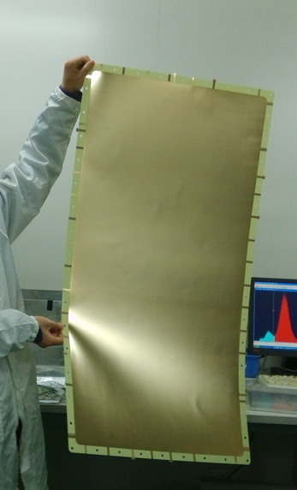
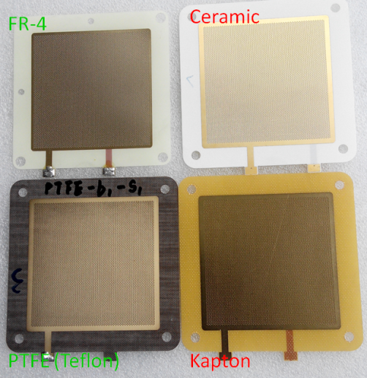
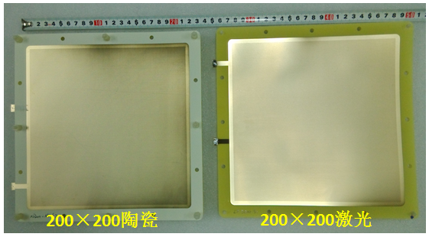
进展总结及应用
50×50
100×100
200×200 mm^2
500×1000
300×300
400×400
500×500
500×1000 国内最大面积厚GEM
大面积
THGEM
应用
新基材
高分辨
低中子吸收
低放射本底
（国际领先）
本征分辨<=86um
孔径100um
孔间距300um
灵敏面积：200×200
成功研制200×200
中子专用陶瓷厚GEM膜

Slide 19
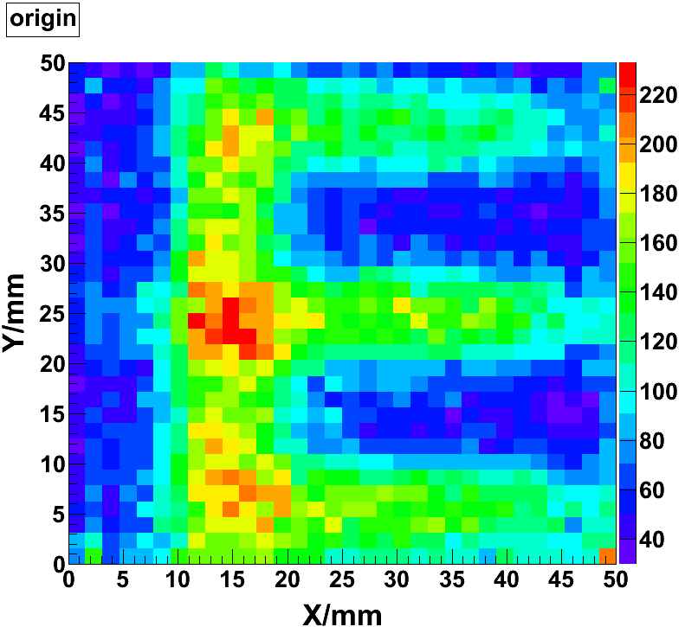
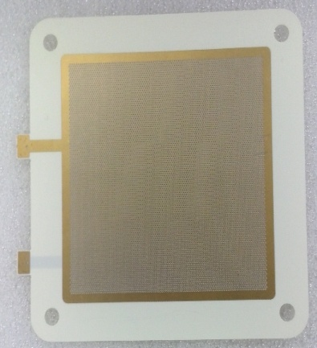
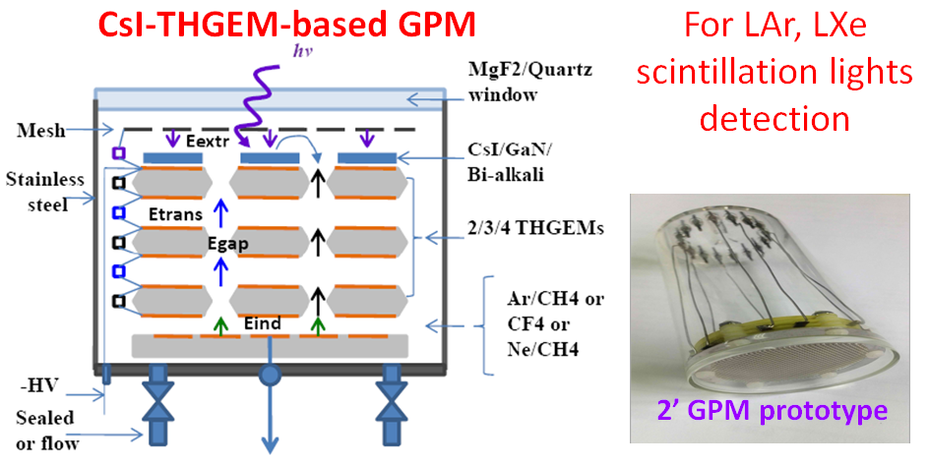
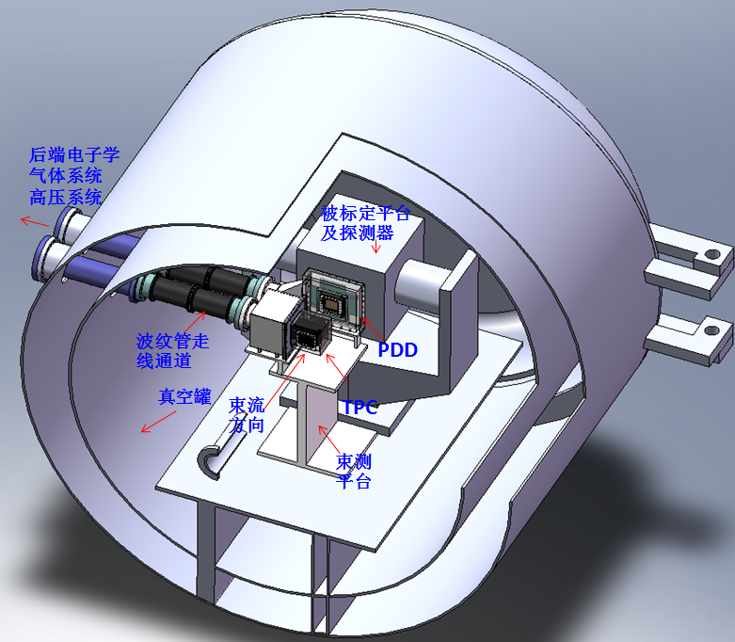
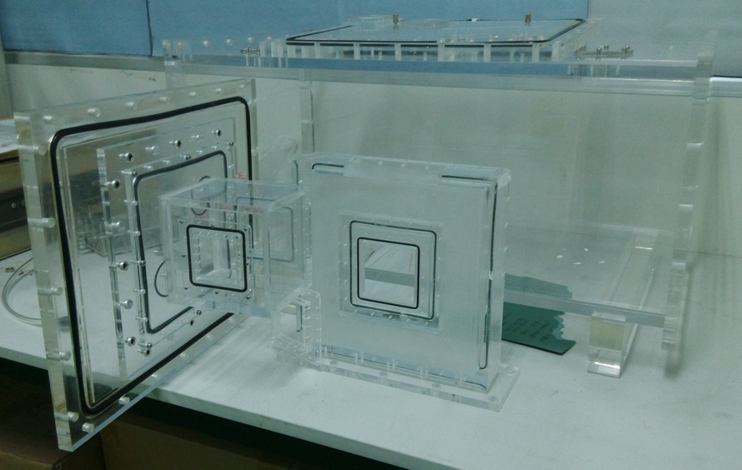
涂硼中子探测，低中子吸收(CSNS)
气体光电倍增(液氙液氩闪烁光探测)
n, 2D
By Zhou Jianrong et al
DCTB粒子径迹和位置探测器
粒子径迹探测器：THGEM-TPC
粒子分布探测器：THGEM-PDD
CEPC 数字强子量能器（DHCAL）
Mu子探测器
厚GEM作灵敏探测器为方案之一
关键技术之一即为大面积厚GEM的批量制作
TPC和PDD测试模型

Slide 20
经费支出
支 出 科 目 | 预算金额（万元） | 本年度支出（万元） | 备 注
1.科研业务费 | 0.5 | 0.4
2.实验材料费 | 5.0 | 4.6
3.仪器设备费 | 2.0 | 2.5
4.会议、差旅费 | 2.0 | 1.3
5.文献信息费 | 0.5 | 0.3
合 计 | 10 | 9.2

Slide 21
总 结
完成了FR-4、陶瓷、PTFE和Kapton四种不同基材厚GEM的成功研制。制作并提供了200×200陶瓷中子探测专用厚GEM膜（nTHGEM）。
2. 通过机械钻孔技术实现了1000×500mm^2厚GEM膜的制作。
3. 通过激光打孔实现了200×200mm^2厚GEM膜的制作，更大面积仍在研发。
4. 利用激光厚GEM，最好本征分辨可达到86um。
5.研发的常规尺寸厚GEM性能优良，增益高，稳定性好，价格便宜，已应用于DCTB束测探测器、散裂中子探测器等项目。
感谢
国重基金的大力支持！

